Slide 1
Precesión de Thomas
Jaime J. Borges Marquez

Slide 2
En 1926 Uhlebeck-Goudsmit introducen el concepto de espín del electrón y con este consiguen una explicación para el efecto Zemman anómalo y la aparición de multipletos, sin embargo, aparecía una dificultad, los intervalos de energía de estructura fina resultaban ser la mitad de aquellos valores esperados por la teoría.

Slide 3
Objetivos
Mostrar una descripción matemática alternativa para el análisis del fenómeno precesión de Thomas
Analizar la influencia de la precesión de Thomas en la energía de interacción espín orbita para un electrón en el átomo de hidrogeno.

Slide 4



Operaciones sobre un vector
$$\left(x,y,z\right)→\left(x′,y′,z′\right) {\vec{r}}_{a}=T{\vec{r}}_{b}$$
Z´
$${\vec{r}}_{a}$$
z
Traslación
$${\vec{r}}_{b}$$
Y´
X´
y
x

Slide 5

Operaciones sobre un vector
$$\left(x,y,z\right)→\left(x′,y′,z′\right) {\vec{r}}_{a}=C{\vec{r}}_{b}$$
Z´
$${\vec{r}}_{a}$$
z
Contracción
$${\vec{r}}_{b}$$
Y´
X´
y
x

Slide 6




Operaciones sobre un vector
$${\left(x,y,z\right)→\left(x′,y′,z′\right) \vec{r}}_{a}=R{\vec{r}}_{b}$$
Z´
z
Rotación
Y´
$${\vec{r}}_{a}$$
X´
y
$$δθ$$
$${\vec{r}}_{b}$$
x

Slide 7



Rotaciones infinitesimales
$${\vec{r}}_{a}=R{\vec{r}}_{b}$$
${\vec{r}}_{a}≈{\vec{r}}_{b}+\frac{∂{\vec{r}}_{b}}{∂θ}δθ$
$\frac{∂{\vec{r}}_{b}}{∂θ}=\left(\begin{matrix}0 & −1 & 0 \\ 1 & 0 & 0 \\ 0 & 0 & 0\end{matrix}\right){\vec{r}}_{b}$ ${\vec{r}}_{a}≈(I+Mδθ){\vec{r}}_{b}$
$$θ$$
x
$$R$$

Slide 8
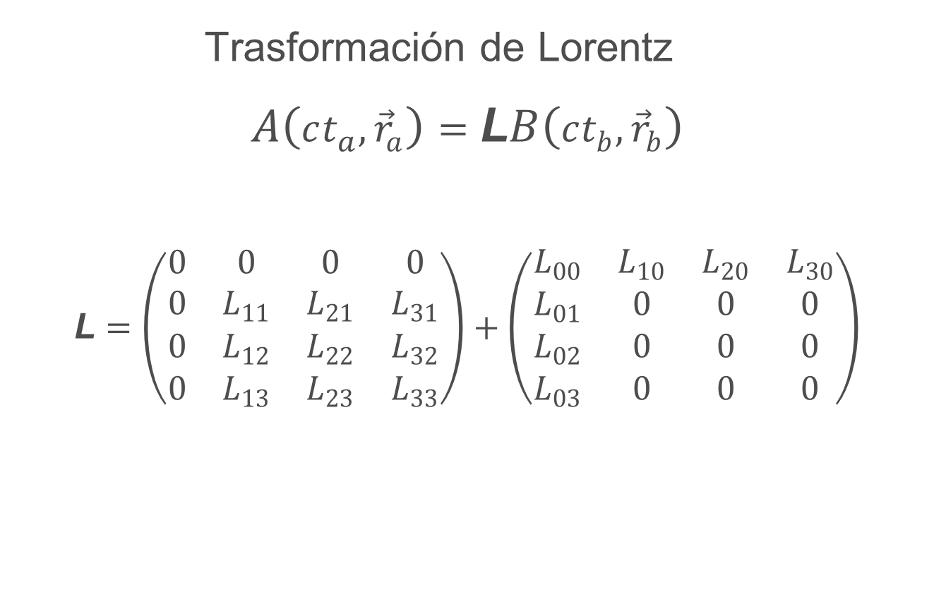



Generalización a $R^{4}$
Trasformación de Lorentz
$$A\left(ct_{a},{\vec{r}}_{a}\right)=\text{L}B\left(ct_{b},{\vec{r}}_{b}\right)$$
$$\text{L}=\left(\begin{matrix}0 & 0 & 0 & 0 \\ 0 & L_{11} & L_{21} & L_{31} \\ 0 & L_{12} & L_{22} & L_{32} \\ 0 & L_{13} & L_{23} & L_{33}\end{matrix}\right)+\left(\begin{matrix}L_{00} & L_{10} & L_{20} & L_{30} \\ L_{01} & 0 & 0 & 0 \\ L_{02} & 0 & 0 & 0 \\ L_{03} & 0 & 0 & 0\end{matrix}\right)$$
$$A^{E}\left(0,{\vec{r}}_{a}\right)=L^{E}B\left(ct_{b},{\vec{r}}_{b}\right)$$
$$A^{ET}\left(ct_{a},0 \right)=L^{ET}B\left(ct_{b},{\vec{r}}_{b}\right)$$

Slide 9



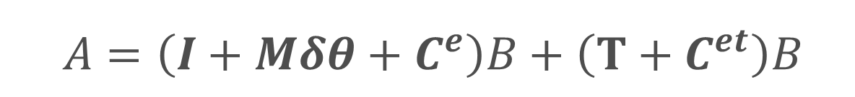


Generalización a $R^{4}$
Si (R, T y C) son operaciones independientes
$$A=CB+\left(I+Mδθ\right)B+TB$$
Contracción de la longitud
Dilatación del tiempo
$Si$
$C=C^{e}+C^{et}$
$$A=\left(I+Mδθ+C^{e}\right)B+\left(T+C^{et}\right)B$$
$$A^{E}\left(??,{\vec{r}}_{a}\right)=EB\left(ct_{b},{\vec{r}}_{b}\right)$$
$$A^{ET}\left(ct_{a},?? \right)=E^{T}B\left(ct_{b},{\vec{r}}_{b}\right)$$

Slide 10

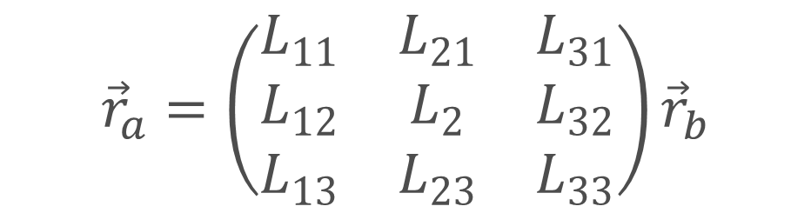
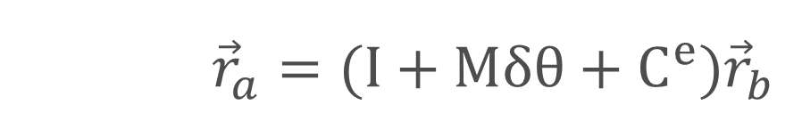
Transformaciones espaciales
$$A^{E}\left(??,{\vec{r}}_{a}\right)=\left(I+Mδθ+C^{e}\right)B(ct_{b},{\vec{r}}_{a})$$
$$A^{E}(0,{\vec{r}}_{a})=L^{E}B(ct_{b},{\vec{r}}_{b})$$
Recordemos que
${\vec{r}}_{a}=(I+Mδθ+C^{e}){\vec{r}}_{b}$
$$se infiere$$
$${\vec{r}}_{a}=\left(\begin{matrix}L_{11} & L_{21} & L_{31} \\ L_{12} & L_{2} & L_{32} \\ L_{13} & L_{23} & L_{33}\end{matrix}\right){\vec{r}}_{b}$$

Slide 11
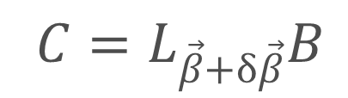
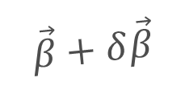




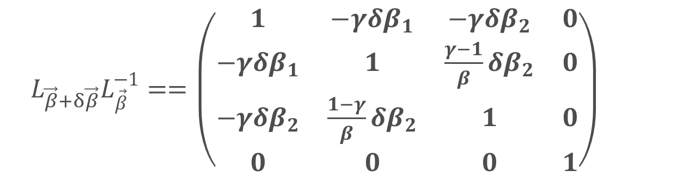

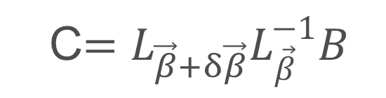
Electrón en un átomo de hidrógeno
$$z$$
$$A=L_{\vec{β}}B$$
$$C=L_{\vec{β}+δ\vec{β}}B$$
$$\vec{β}+δ\vec{β}$$
$$δ\vec{β}$$
C$={L_{\vec{β}+δ\vec{β}}L}_{\vec{β}}^{−1}B$
$$x$$
$$\vec{β}$$
${L_{\vec{β}+δ\vec{β}}L}_{\vec{β}}^{−1}==\left(\begin{matrix}1 & −γδβ_{1} & −γδβ_{2} & 0 \\ −γδβ_{1} & 1 & \frac{γ−1}{β}δβ_{2} & 0 \\ −γδβ_{2} & \frac{1−γ}{β}δβ_{2} & 1 & 0 \\ 0 & 0 & 0 & 1\end{matrix}\right)$

Slide 12

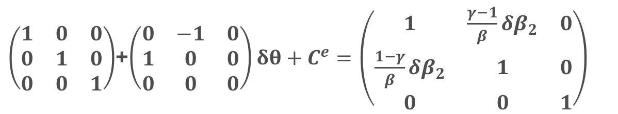


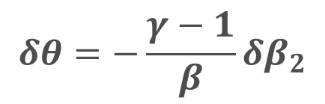
El electrón en un átomo de hidrogeno
$$\left(I+Mδθ+C^{e}\right)=\left(\begin{matrix}L_{11} & L_{21} & L_{31} \\ L_{12} & L_{2} & L_{32} \\ L_{13} & L_{23} & L_{33}\end{matrix}\right)$$
$\left(\begin{matrix}1 & 0 & 0 \\ 0 & 1 & 0 \\ 0 & 0 & 1\end{matrix}\right)$+$\left(\begin{matrix}0 & −1 & 0 \\ 1 & 0 & 0 \\ 0 & 0 & 0\end{matrix}\right)δθ+C^{e}=\left(\begin{matrix}1 & \frac{γ−1}{β}δβ_{2} & 0 \\ \frac{1−γ}{β}δβ_{2} & 1 & 0 \\ 0 & 0 & 1\end{matrix}\right)$
$$δθ=−\frac{γ−1}{β}δβ_{2}$$
$$w_{T3}≈\frac{ua_{2}}{2c^{2}}$$
$$\vec{w_{T}}=\frac{\vec{u} x \vec{a}}{2c^{2}}$$

Slide 13

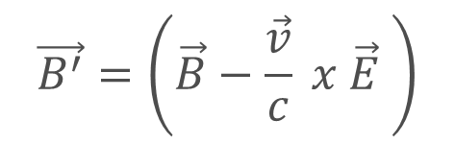

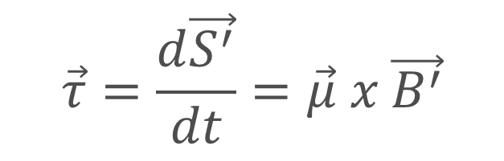

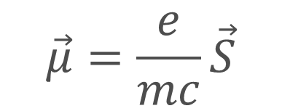
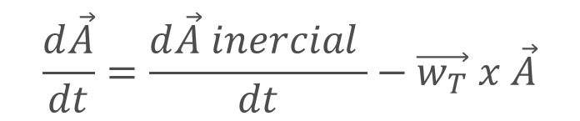

Interacción espín órbita
$$\vec{B}$$
$$\vec{τ}=\frac{d\vec{S^{′}}}{dt}=\vec{μ} x \vec{B^{′}}$$
$$\vec{τ}$$
$$\vec{μ}=\frac{e}{mc}\vec{S}$$
$$\vec{S}$$
y
x
$$\vec{μ}$$
$$\frac{d\vec{A}}{dt}=\frac{d\vec{A} inercial }{dt}−\vec{w_{T}} x \vec{A}$$
$$\vec{B^{′}}=\left(\vec{B}−\frac{\vec{v}}{c} x \vec{E} \right)$$

Slide 14
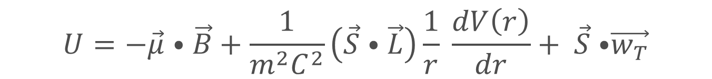
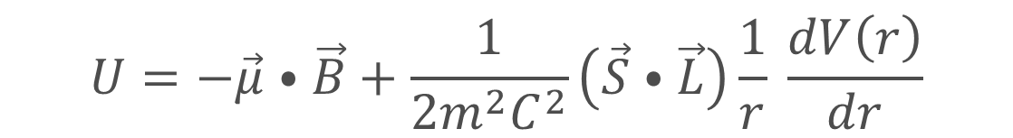
Interacción espín órbita
$$U=−\vec{μ} ⦁ \vec{B}+\frac{1}{m^{2}C^{2}}\left(\vec{S} ⦁ \vec{L}\right)\frac{1}{r} \frac{dV\left(r\right)}{dr}+ \vec{S} ⦁\vec{w_{T}}$$
$$U=−\vec{μ} ⦁ \vec{B}+\frac{1}{2m^{2}C^{2}}\left(\vec{S} ⦁ \vec{L}\right)\frac{1}{r} \frac{dV\left(r\right)}{dr}$$

Slide 15
Conclusiones
Se mostró una descripción matemática alternativa para el análisis del fenómeno precesión de Thomas, así como su influencia en la energía de interacción espín orbita para un electrón en el átomo de hidrogeno.

